Slide 1
在地藝世界-彩繪獅頭
創作人：江彩鳳 校長 2021.05

Slide 2
01.金毛獅

Slide 3
02.傳統八卦獅

Slide 4
03.傳統八卦王獅

Slide 5
04.傳統太極獅

Slide 6
05.白鬚黑獅

Slide 7
06.牡丹獅

Slide 8
07.紅珠獅

Slide 9
08.金鬚獅

Slide 10
09.金環獅

Slide 11
10.文山獅

Slide 12
11.生日獅

Slide 13
12.文山40獅

Slide 14
13.水藍獅

Slide 15
14.八卦白獅

Slide 16
15.八卦彩獅

Slide 17
16.粉紅獅

Slide 18
17.小黃獅

Slide 19
18.瞪眼藍獅

Slide 20
19.捲毛黃獅

Slide 21
20.太極白獅

Slide 22
21.文山纏繞獅

Slide 23
22.點點獅

Slide 24
23.粉紅星空獅

Slide 25
24.火焰獅

Slide 26
25.三角圖騰獅

Slide 27
26.小金獅

Slide 28
27.小銀獅

Slide 29
28.金+銀 獅

Slide 30
29.金珠八卦獅

Slide 31
30.粉紅火獅

Slide 32
31.小黃八卦獅

Slide 33
32.小粉王獅

Slide 34
33.蝴蝶獅

Slide 35
34.小紫太極獅

Slide 36
35.綠葉玫瑰獅

Slide 37
36.小太極金獅

Slide 38
37.小王銀獅

Slide 39
38.小藍獅

Slide 40
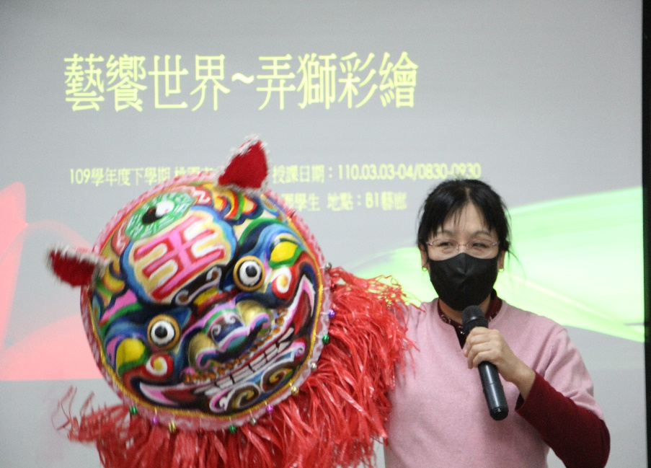
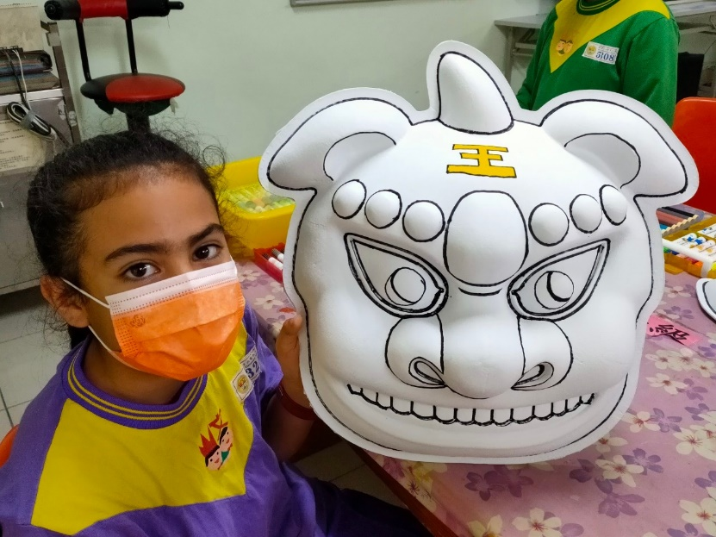
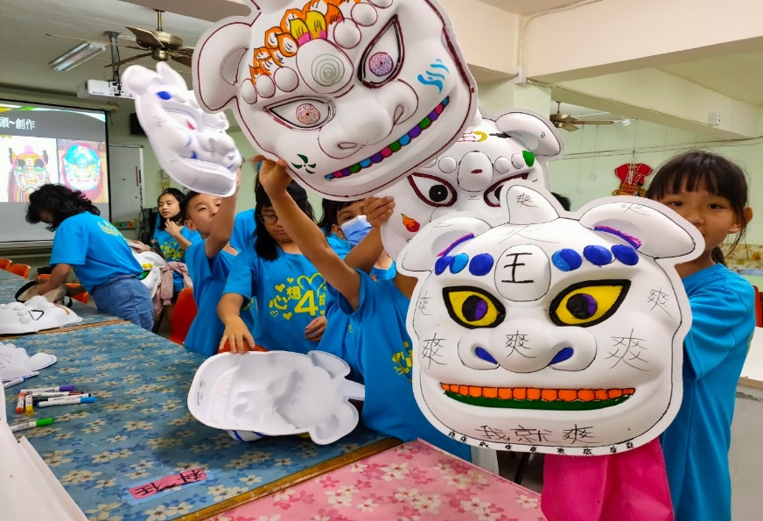
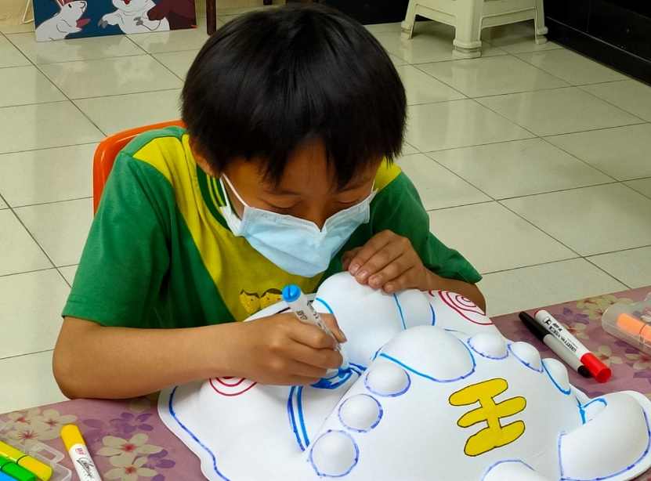
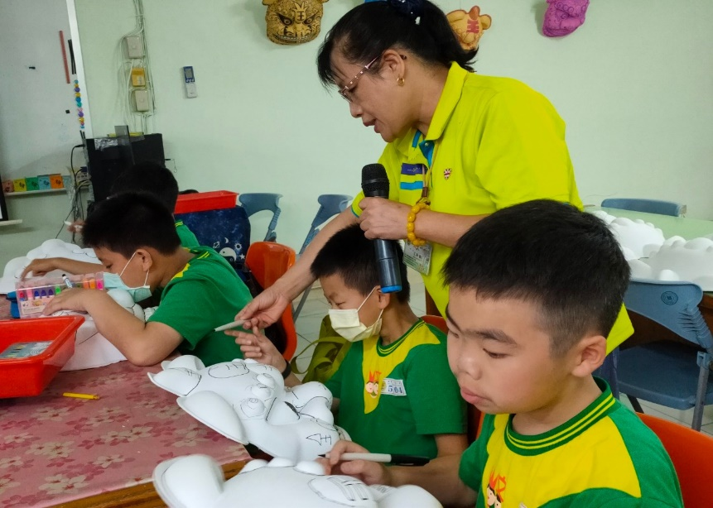
謝謝收看 -- 敬請指教

